Slide 1

স্বাগতম

Slide 2
শিক্ষক পরিচিতি
মোহাম্মদ রুহুল আমীন স্বপন
সহকারী শিক্ষক
ঘাগটিয়া সরকারি প্রাথমিক বিদ্যালয়
তাহিরপুর, সুনামগঞ্জ।

Slide 3
পাঠ পরিচিতি
শ্রেণী - পঞ্চম
বিষয় - বাংলাদেশ ও বিশ্ব পরিচয়
অধ্যায় - ১, আমাদের মুক্তিযুদ্ধ
পাঠ - আমাদের মুক্তিযুদ্ধ
পাঠ্যাংশ - যুদ্ধের সূচনা
সময় - ৩০ মিনিট

Slide 4
শিখনফলঃ
১৪.১.১.- বাংলাদেশের প্রথম সরকার কোথায়, কখন ও কেন গঠিত হয়েছিল তা বলতে পারবে।
১৪.৩.১.- মুক্তিযুদ্ধের চেতনায় দেশপ্রেম ও জাতীয়তাবোধে উদ্ভুদ্দ হয়ে দেশ গড়ার কাজে অংশ নেবে।

Slide 5
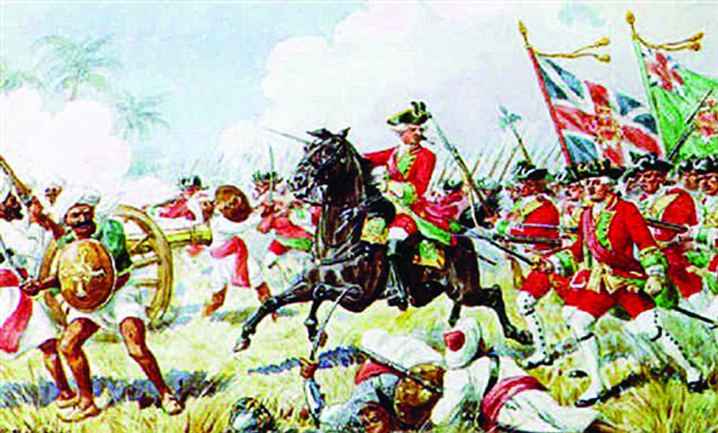
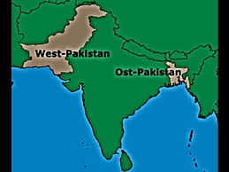
১৯৪৭ সালে বৃটিশরা এই উপমহাদেশ ছেড়ে চলে যাওয়ার পর সৃষ্টি হয় দুইটি স্বাধীন রাষ্ট্র, একটি ভারত এবং অন্যটি পাকিস্তান।
পূর্ব ও পশ্চিম পাকিস্তান নিয়ে গঠিত হয় পাকিস্তান।
বৃটিশ শাসক গোষ্টি
পশ্চিম পাকিস্তান
পূর্ব পাকিস্তান

Slide 6
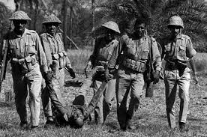
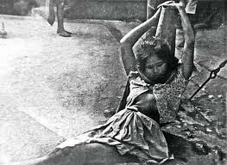
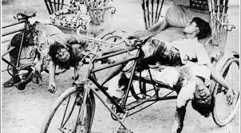
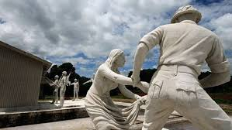
নির্বিচারে হত্যা
শারিরীক নির্যাতন
অকাতরে গনহত্যা
পাশবিক নির্যাতন
পাকিস্তান রাষ্ট্রের জন্মের পর থেকেই পশ্চিম পাকিস্তানিরা পূর্ব পাকিস্তানের বাঙ্গালি জনগনের উপর শুরু করে অত্যাচার ও নিপীড়ন।

Slide 7
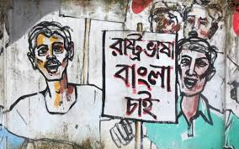

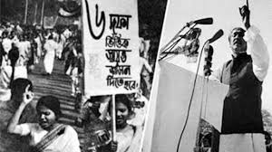
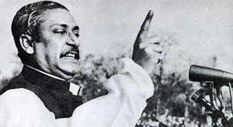
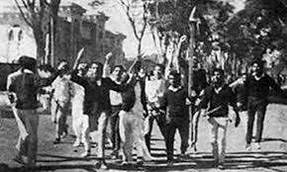
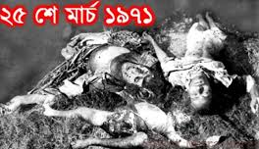
বাঙ্গালিরাও সঙ্গে সঙ্গে প্রতিবাদ আন্দোলন শুরু করে। এরকম কয়েকটি উল্লেখযোগ্য আন্দোলন হলঃ ১৯৫২ সালের ভাষা আন্দোলন। ১৯৬৬ সালের ৬ দফা আন্দোলন। ১৯৬৯ সালের গনঅভ্যূথান। ১৯৭০ সালের সাধারণ নির্বাচনে আওয়ামী লীগের নিরঙ্কুশ বিজয়। ১৯৭১ সালের ২৫এ মার্চে পাকিস্তান সেনাবাহিনীর নারকীয় গনহত্যা ও বাঙ্গালিদের প্রতিরোধ। ১৯৭১ সালের ২৬এ মার্চে বঙ্গবন্ধ্বুর স্বাধীনতার ঘোষনার মধ্য দিয়ে মহান মুক্তিযুদ্ধ্বের শুরু।
৫২এর ভাষা আন্দোলন
৭০এর নির্বাচনে বিজয়লাভ
৬ দফা আন্দোলন
স্বাধীনতার ঘোষনা
৬৯এর গনঅভ্যূথান
৭১ এর ২৫শে মার্চ

Slide 8
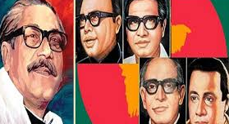
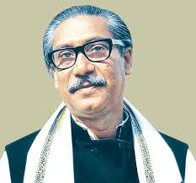



মুজিবনগর সরকার
স্বাধীন বাংলাদেশের রাষ্ট্রপতি
মেহেরেপুর মহকুমা
মুক্তিযুদ্ধ্ব শুরুর এক মাসের মধ্যেই ১৯৭১ সালের ১০ই এপ্রিল গঠন করা হয় বাংলাদেশের প্রথম সরকার, যা ‘মুজিবনগর সরকার’ নামে পরিচিত। তৎকালীন মেহেরপুর মহকুমার বৈদ্যনাথ তলায় (বর্তমান নাম মুজিবনগর) আমবাগানে ১৭ই এপ্রিল এই সরকার শপথ গ্রহণ করে। বঙ্গবন্ধ্বু শেখ মুজিবুর রহমানকে স্বাধীন বাংলাদেশের রাষ্ট্রপতি হিসেবে ঘোষনা করা হয়।
বৈদ্যনাথ তলা আমবাগান
১৭ই এপ্রিল শপথ গ্রহণ

Slide 9
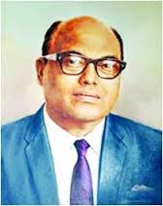
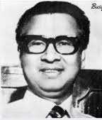
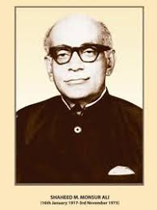
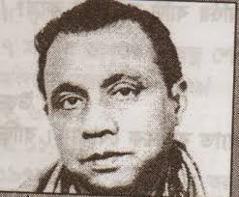
সৈয়দ নজ্রুল ইসলাম
তাজউদ্দীন আহমদ
ক্যাপ্টেন মন্সুর আলী
এ,এইচ, এম কামারুজ্জামান
অস্থায়ী সরকারের সদস্যবৃন্দ
তিনি পাকিস্তানি কারাগারে বন্দি থাকার কারণে উপরাষ্ট্রপতি সৈয়দ নজরুল ইসলাম অস্থায়ী রাষ্ট্রপতির দায়িত্ব পালন করেন। এ সরকারের অন্যতম সদস্যরা হলেন প্রধানমন্ত্রী তাজউদ্দীন আহমদ, ক্যাপ্টেন মনসুর আলী ( অর্থ ও পরিকল্পনা মন্ত্রী) ও এ, এইচ, এম কামারুজ্জামান ( স্বরাষ্ট্র এবং ত্রান ও পুনর্বাসনমন্ত্রী।

Slide 10
মূল্যায়ন
মুখে মুখে উত্তর দাও।
১। ১৯৪৭ সালে সৃষ্ট দুটি স্বাধীন রাষ্ট্রের নাম লিখ।
২। পাকিস্তানী সেনাবাহিনী কত তারিখে নারকীয় গনহত্যা শুরূ করেছিল?
৩। মুজিব নগর সরকার কখন শপথ গ্রহন করে?
৪। স্বাধীন বাংলাদেশের প্রথম রাষ্ট্রপতি কে ছিলেন?
৫। মুজিব নগর সরকারের অস্থায়ী রাষ্ট্রপতি কে ছিলেন?

Slide 11
বাড়ির কাজঃ
তোমাদের বাড়ির যারা মুক্তিযুদ্ধ দেখেছেন তাদের কাছ থেকে মুক্তিযুদ্ধের একটি ঘটনা শুনে ৫টি বাক্যে লিখে আনবে।

Slide 12
ধন্যবাদ

